Slide 1

信号检测与估计
第五章：信号的统计估计理论
最小二乘估计(2)

Slide 2

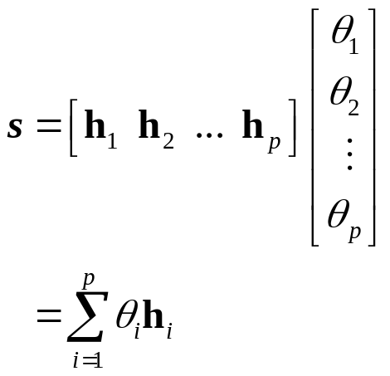
最小二乘估计
最小二乘估计几何解释
信号模型：
信号模型是“信号”[h₁ h₂ … h_{P} ]的线性组合

Slide 3
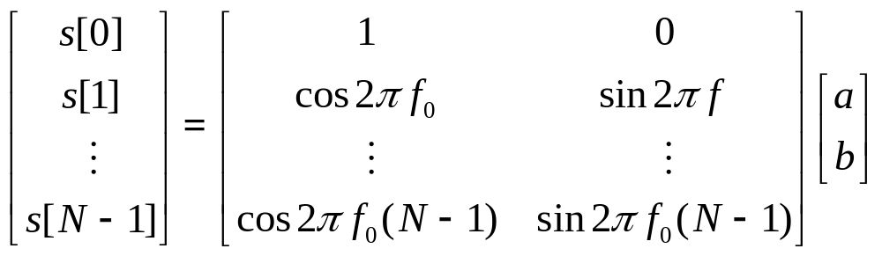
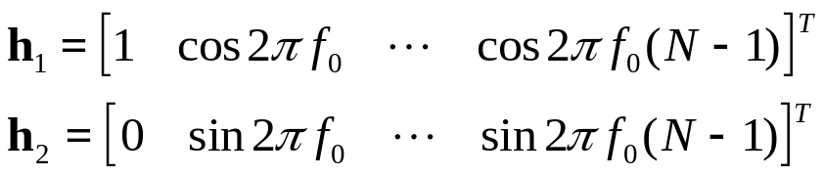
最小二乘估计
Ex.信号模型为
f₀为已知频率，待估计参数为θ = [a b]^{T}
矩阵H的列向量由余弦信号和正弦信号的采样序列构成

Slide 4

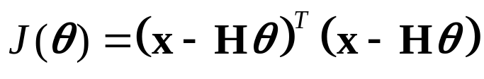
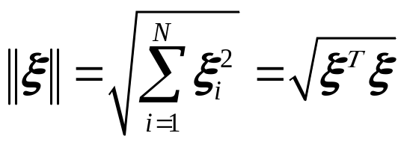
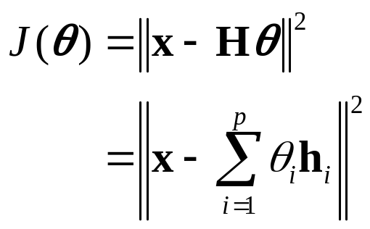
最小二乘估计
信号模型可改写为
均方误差定义为
定义N×1维向量ξ = [ξ₁, ξ₂,… ξ_{N}]的欧几里德范数为
均方误差改写为

Slide 5
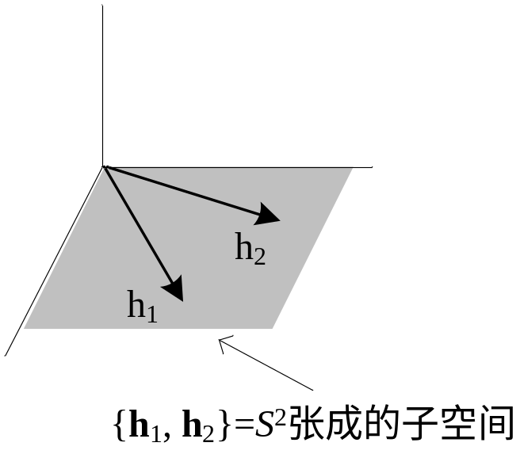
最小二乘估计
N = 3
p = 2
数据向量x在N维空间中
所有信号向量s为p个向量h_{i}的线性组合，信号在R^{N}的p维子空间中

Slide 6
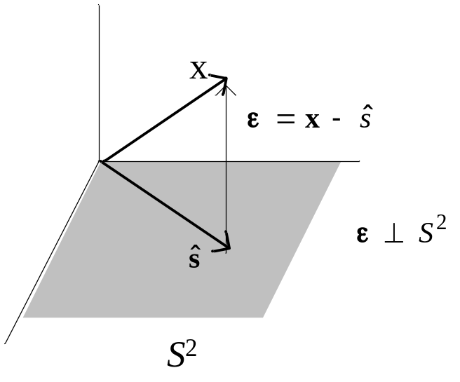
最小二乘估计
数据向量x不在子空间S²中
参数估计的目的是在所有可能的参数θ₁，θ₂中选择合适的值，使得误差ε具有最小的欧几里德范数。

Slide 7
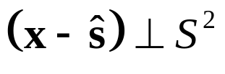
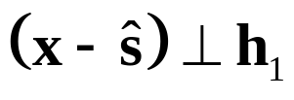
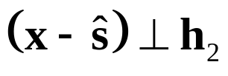
最小二乘估计
最佳估计与数据向量的差向量与信号子空间满足关系
同理可得

Slide 8
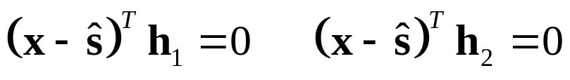
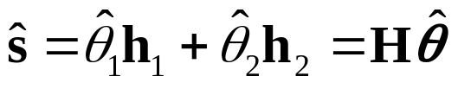
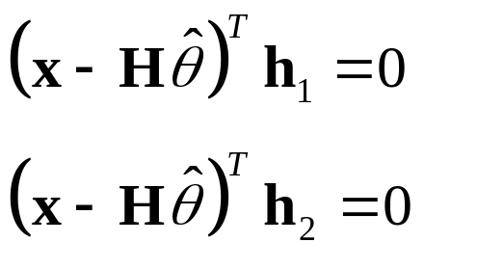
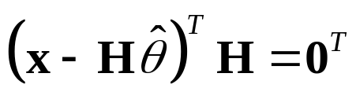
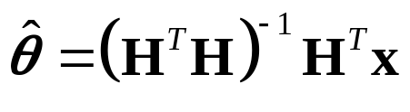
最小二乘估计
假定估计向量为
因此最小二乘估计为

Slide 9
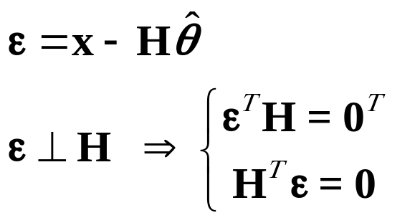
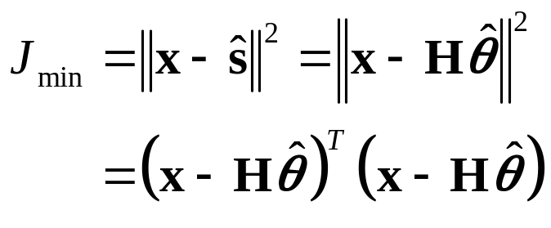
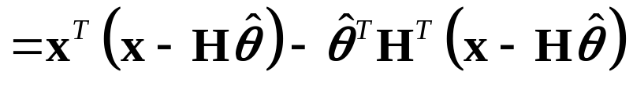

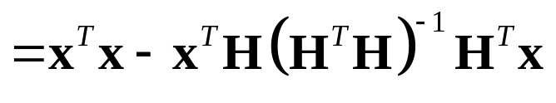
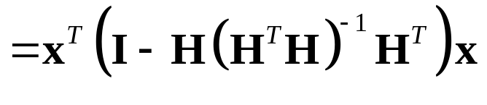
最小二乘估计
最小二乘估计误差为

Slide 10
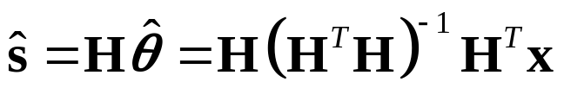
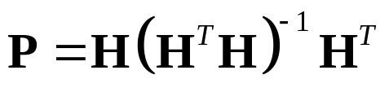


最小二乘估计
因此最小二乘估计为
估计信号向量
估计信号是观测向量x在p维子空间上的正交投影
投影矩阵：
投影矩阵性质
对称性：
幂等性：

Slide 11
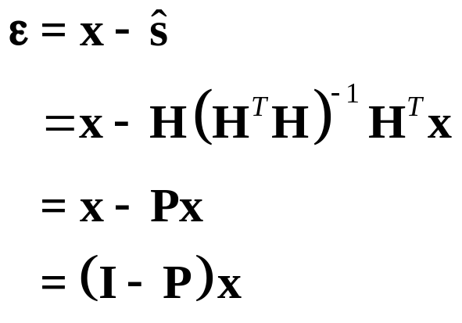

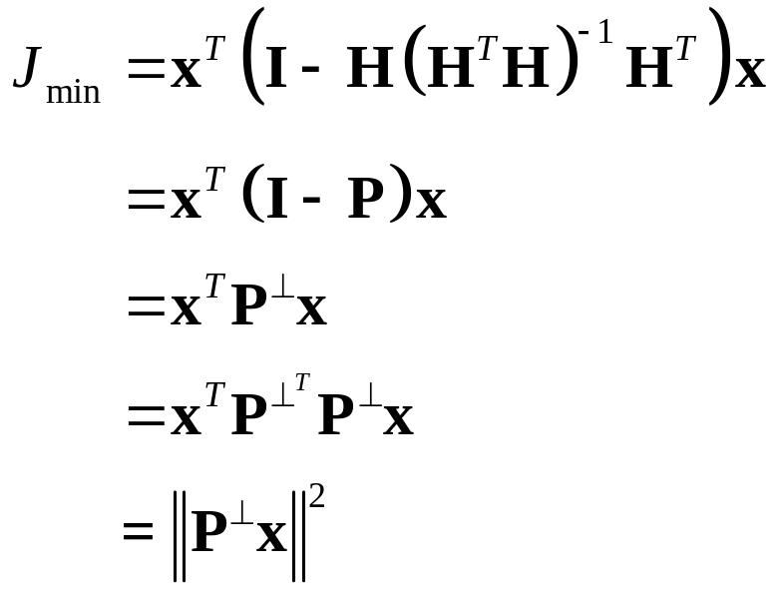
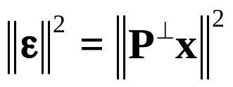
最小二乘估计
误差向量：
也为投影矩阵，满足对称性和幂等性
最小二乘估计误差

